Slide 1

segundo Domingo de Adviento
justicia
Padre misericordioso, porque amas, eres justo. Te pedimos que nosotros, tus hijos implantemos la justicia en nuestros entornos, que no exijamos a nadie más de lo que pueden dar, y que la generosidad sea la medida de nuestra justicia. Amén.
04 diciembre 2016

Slide 2
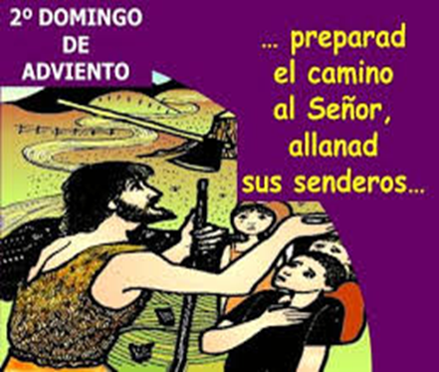
“Que en sus días florezca la justicia,
y la paz abunde eternamente "
Cuando miramos la realidad mundial nos acongojamos; movilizaciones en masa, grandes presupuestos para guerras y poco para erradicar el hambre, epidemias, divisiones políticas, desestabilización en la economía mundial, caos ecológico… No podemos dejar de afirmar que toda esta realidad desdice de Dios y que también desdice de la humanidad, creada a su imagen y semejanza. Entonces nos cuestionamos:
¿Podemos revertir esta realidad? ¿qué estamos haciendo para cambiarla?
Motivación

Slide 3
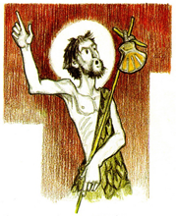
Canto
“Dame, Señor tu mirada”
Dame, Señor, tu mirada y pueda yo ver desde allí
El día que empieza, el sol que calienta y que cubre los montes de luz.
Dame, Señor, tu mirada y pueda gozar desde allí
Que el día declina y anuncia las noches de luna cuando viene abril.
Dame, Señor tu mirada, grábala en mi corazón,
Donde tu amor es amante, tu paso constante, tu gesto creador.
Dame, Señor, tu mirada y entrañas de compasión;
Dale firmeza a mis pasos, habita mi espacio y sé mi canción.
Dame, Señor, tu mirada y entrañas de compasión,
Haz de mis manos ternura y mi vientre madura, ¡Aquí estoy, Señor!
Ponme, Señor la mirada junto al otro corazón.
De manos atadas, de oculta mirada, que guarda y calla el dolor.
Siembra, Señor tu mirada y brote una nueva canción
De manos abiertas, de voz descubierta, sin limite en nuestro interior.

Slide 4
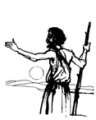
Juzgará a los pobres con
justicia
Isaías 11, 1-10
Canto: Justicia, tierra y libertad. Grupo Maná
En https://www.youtube.com/watch?v=mJqK2bivKRE
Mateo 3, 1-12
Reflexión:
Se nos invita a No juzgar por apariencias ni sentenciará de oídas; “juzgará a los pobres con justicia, con rectitud a los desamparados”.
Mateo, pone en boca de Juan Bautista estas palabras: “Dad el fruto que pide la conversión”. Es la llamada a concretar lo que pensamos hacer, a salir de nuestras comodidades y tener gestos concretos donde nos involucremos con el otro y por el otro.
Está de moda indignarnos pero quedándonos apacibles, sin movilizarnos ni actuar. Los cristianos no podemos quedarnos en estas actitudes. Que no nos conformemos con indignarnos ante tanta muerte, es hora de accionar en gestos, tal vez sencillos pero concretos, es lo que nos pide el Señor.

Slide 5
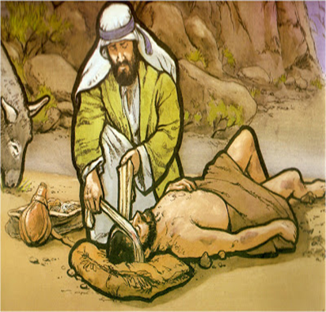

Señor de la justicia que a cada hombre mides con infinito amor. Ve midiendo a los pobres que tienen miedo y hambre, que sufren por los otros, que viven sin vivir.
Señor de la justicia que ves en lo escondido el peso del dolor, mira hoy en las tinieblas descubre allí las huellas del hombre a quien el hombre le aturde con las cargas de injustas componendas, cargándoles la espalda con una cruz mayor.
Señor de la justicia que del marginado eres su mejor protector defiende hoy al débil alienta a los perdidos, no dejes que el potente les quite nuevamente el más claro derecho de su propia voz.
Señor de la justicia, amigo de las viudas, los pobres y los niños, atiende compasivo al triste niño de hoy. No dejes que lo aplasten, aun antes de nacido, no dejes que lo fuercen a hacer trabajos duros, no dejes que lo traten, sin alma, sin amor.
Señor de la justicia, que quieres que los hombres seamos hermanos, viviendo entre nosotros el reino de amor, sacude de nosotros la injusta indiferencia, la farsa, el arribismo, el odio, la ambición y pon en este mundo, tu amor, tu esperanza, haciendo que renazca un hombre con nuevo corazón.
(Pedro trigo)
Motivación
ORACIÓN:
“Él salvará la vida de los pobres”

Slide 6
¿Cómo me preparo para vivir este tiempo de adviento y llamada a convertirme?
· ¿Estoy dando buenos frutos en las situaciones concretas de mi entorno, comunidad, barrio, país, iglesia? ¡¿Cuales?
Nombro y comparto algunas acciones.
Compartimos la palabra y Nos comprometemos:
Para concluir, cantamos a María:
Madre de la Esperanza.

